Slide 1
ПУТЕШЕСТВИЕ ПО ЛЕСАМ РОССИИ
Муниципальное бюджетное дошкольное образовательное учреждение
Полевского городского округа
«Детский сад № 49 общеразвивающего вида»
Воспитатель:
Крутикова И.В.

Slide 2
Он зелёный и густой,
Он высокий и большой:
То еловый, то дубовый,
То осиново-сосновый.
У него полно плодов,
Ягод, шишек и грибов,
И протоптанной тропинкой, По нему идут с корзинкой…

Slide 3
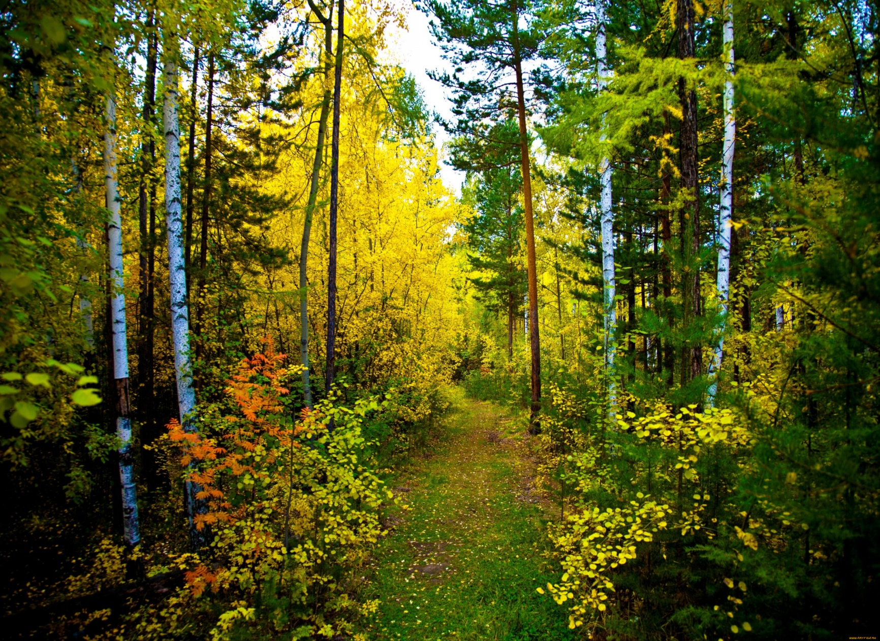

Slide 4
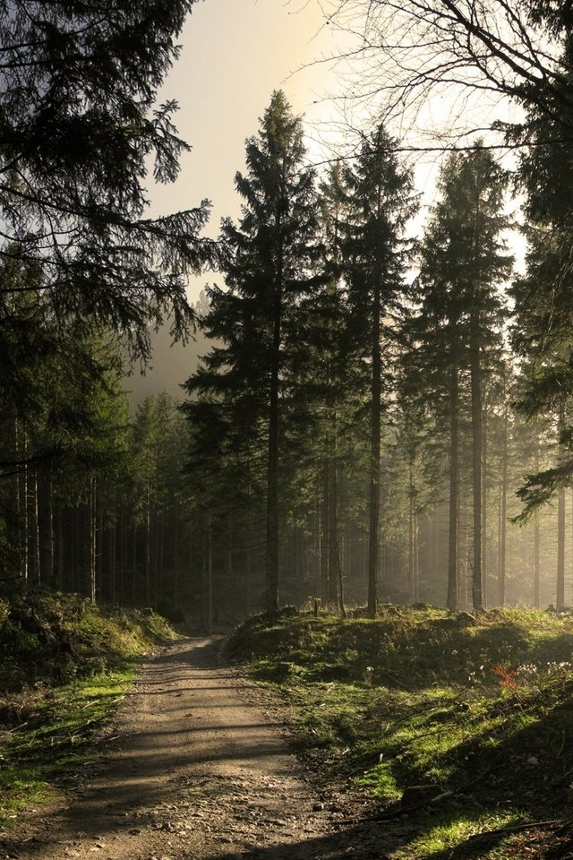
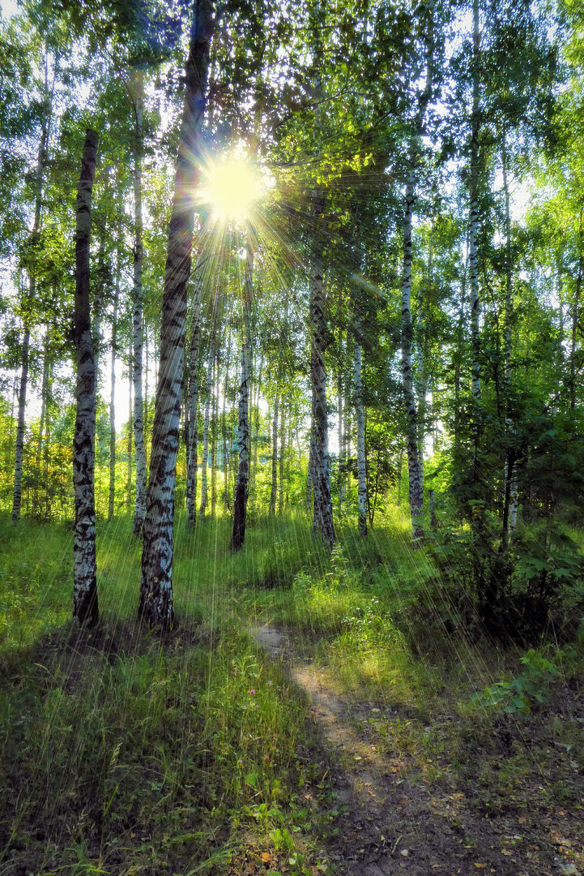
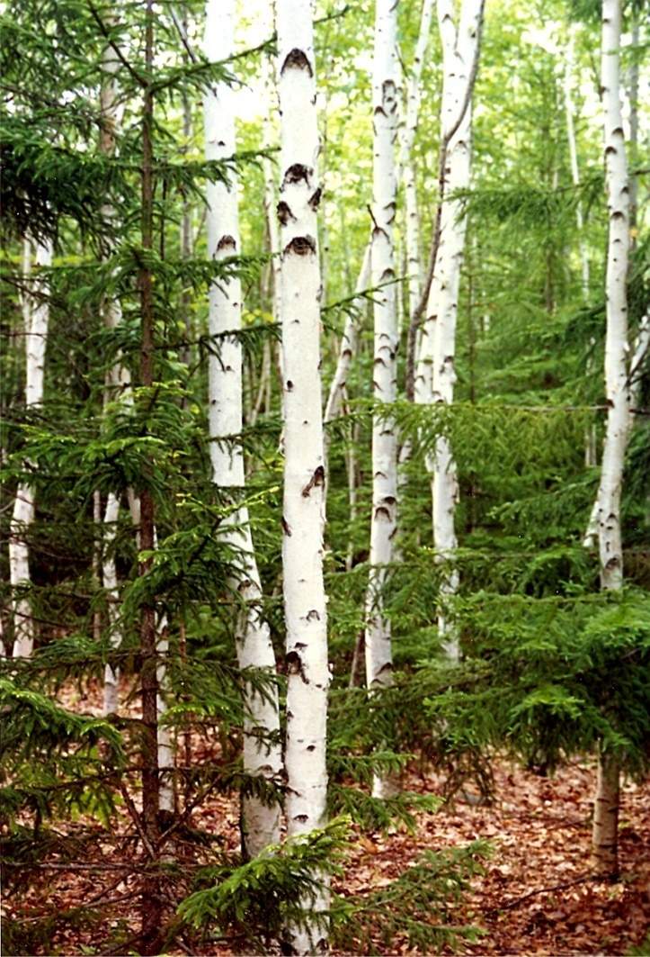
ЛЕСА РОССИИ
лиственные
смешанные
хвойные

Slide 5
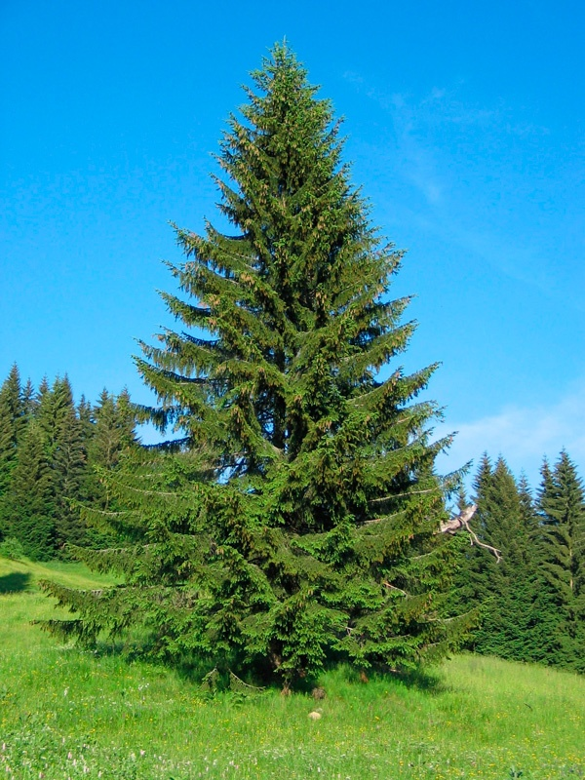
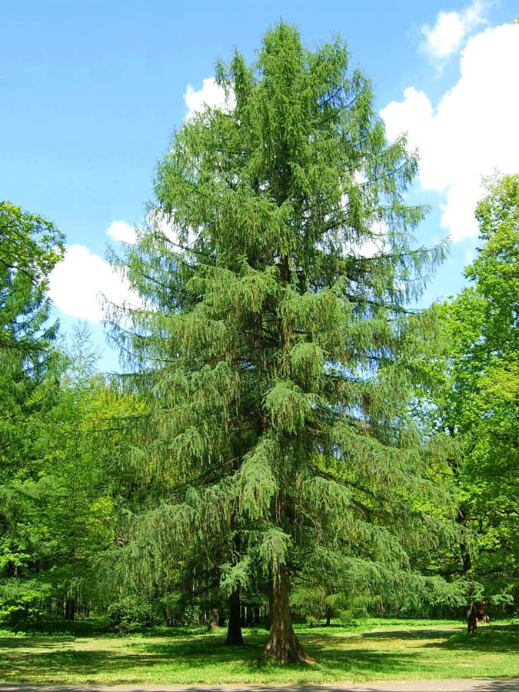
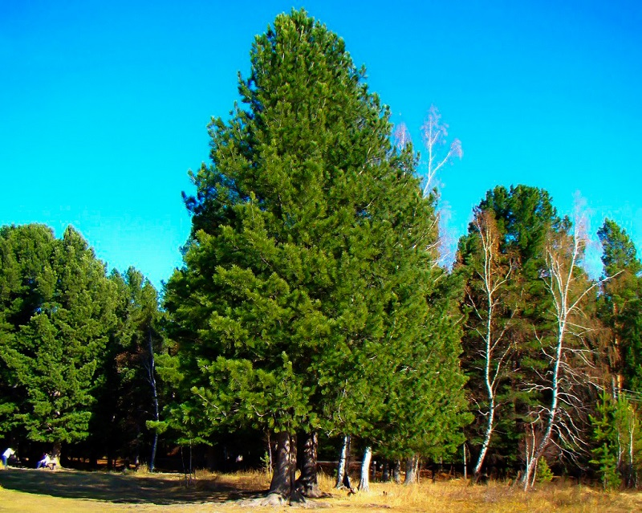
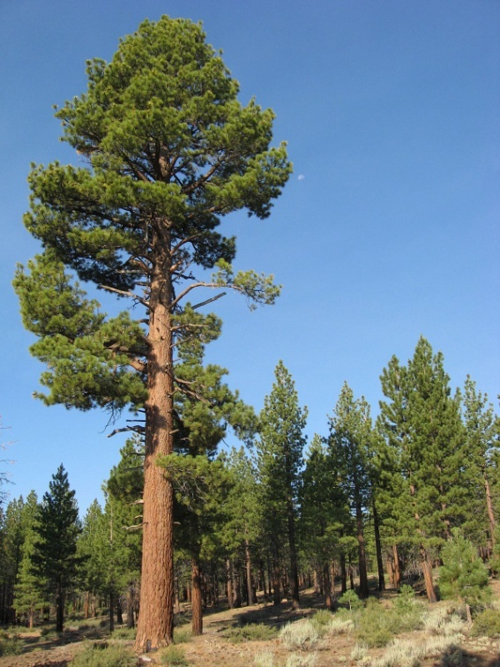
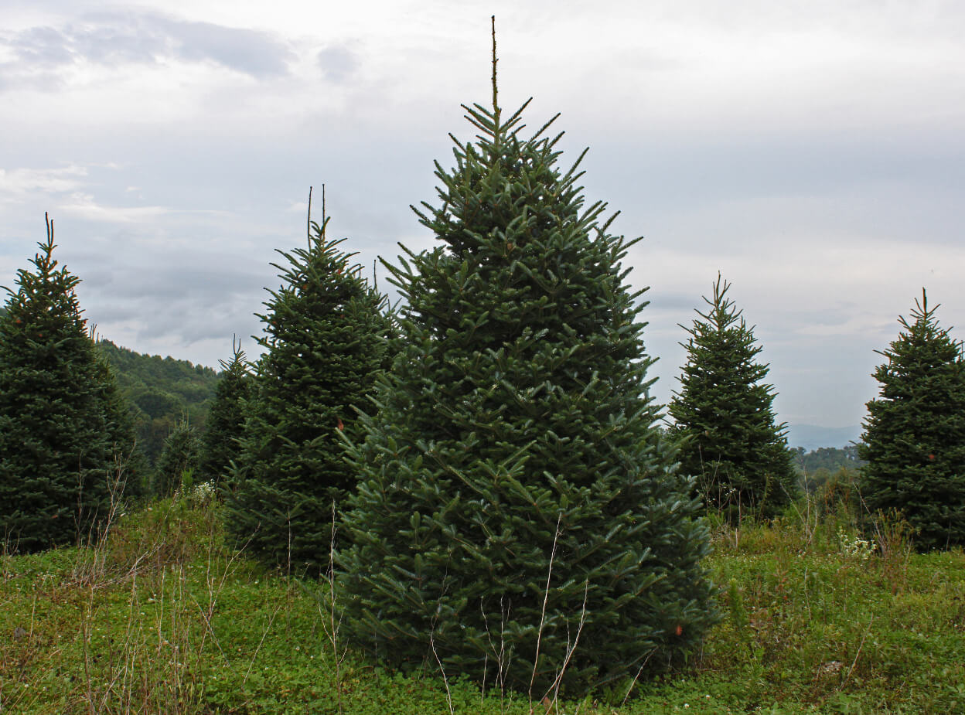
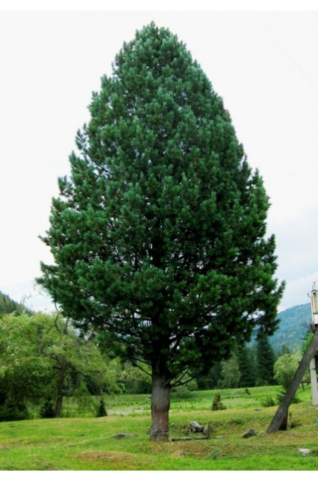
Ель
Хвойный лес
Кедр
Лиственница
Сосна
Пихта

Slide 6
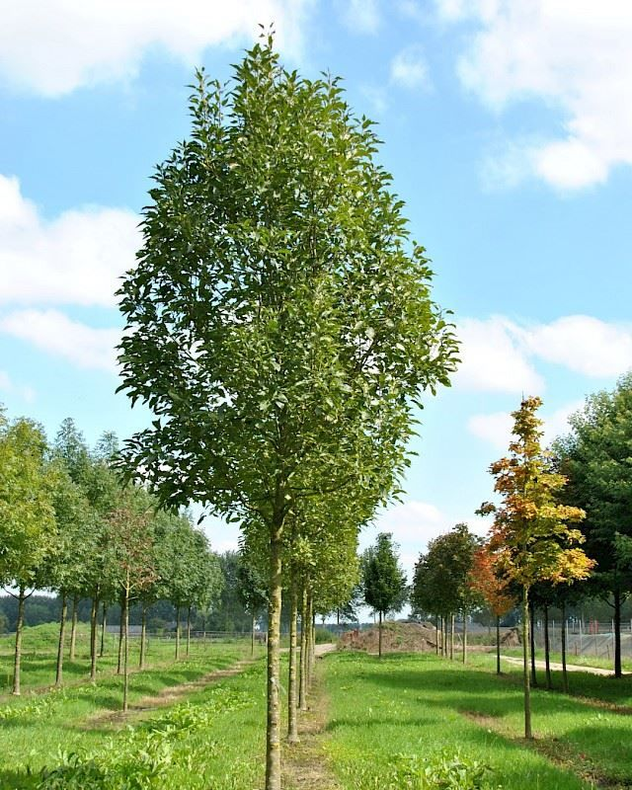
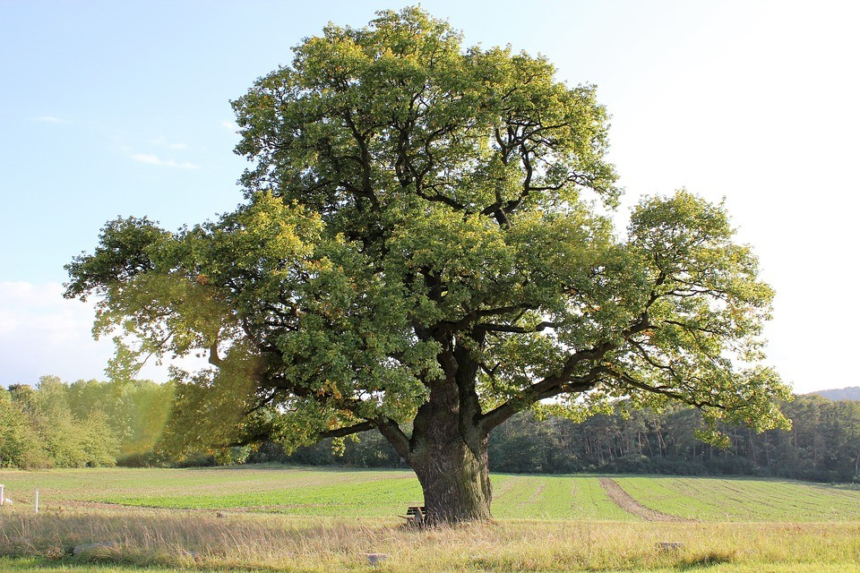
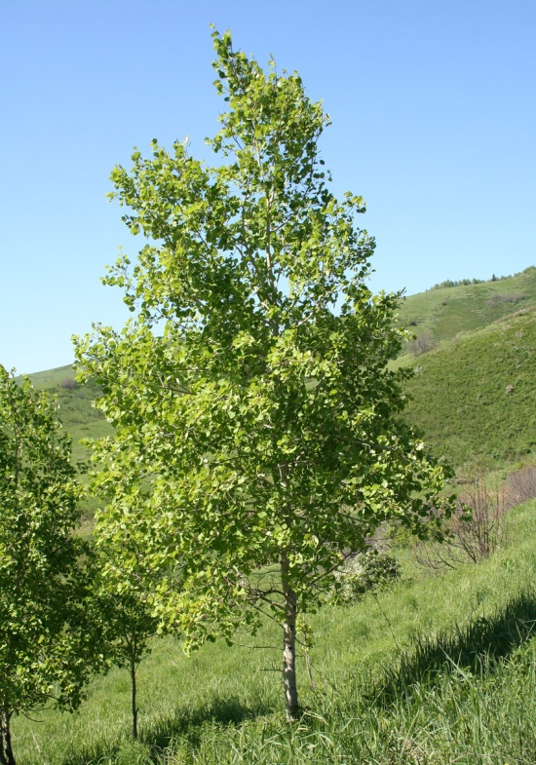
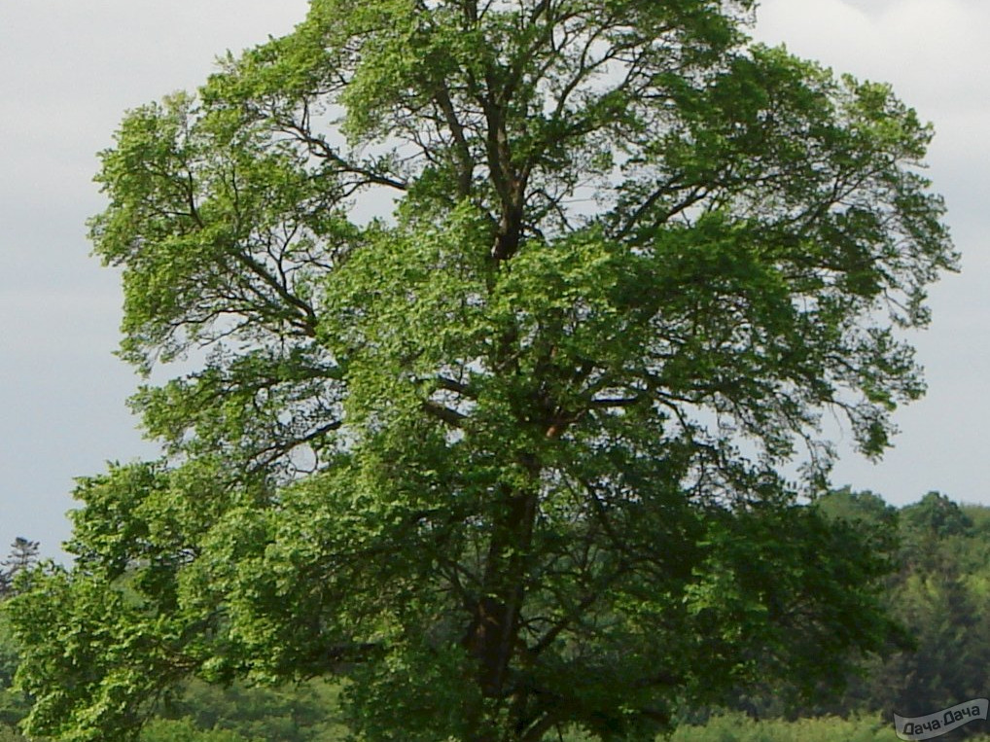
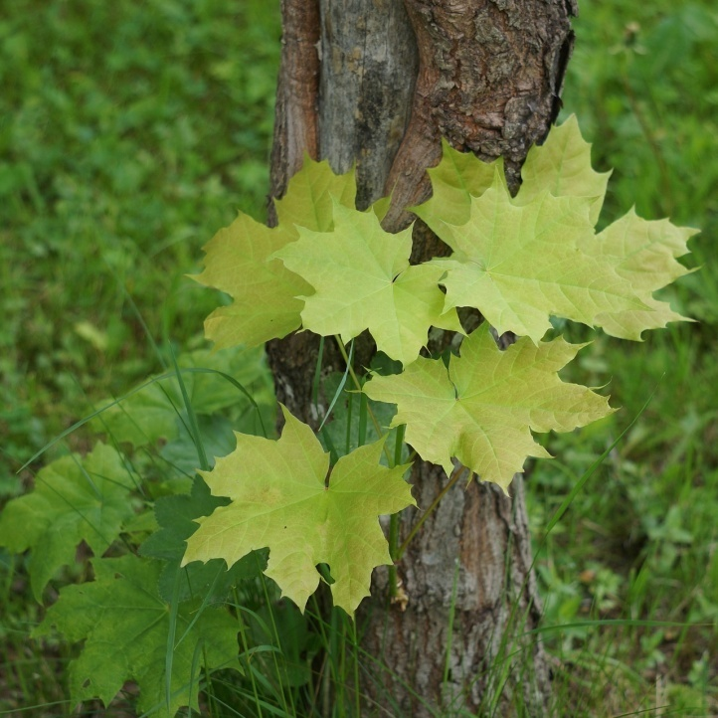
Лиственный лес
Ясень
Осина
Дуб
Вяз
Клён

Slide 7
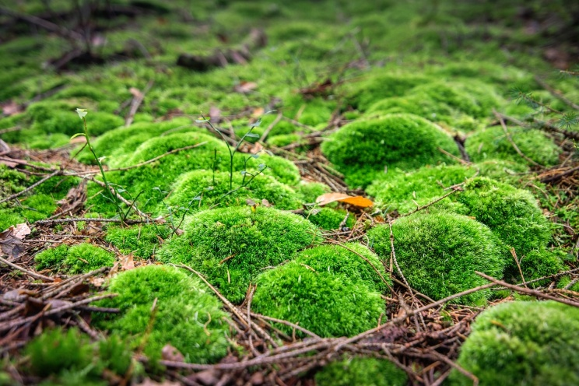
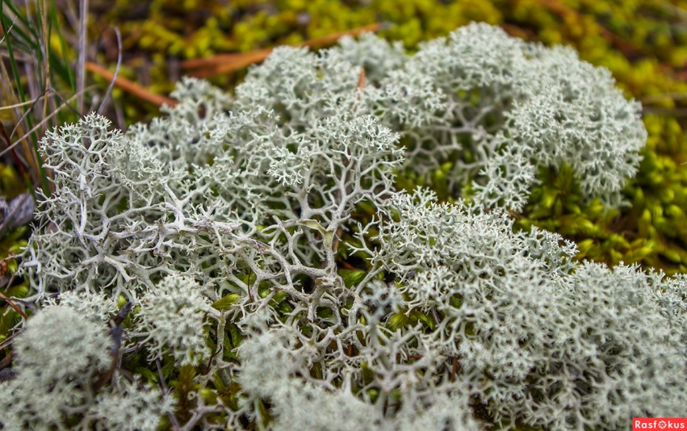
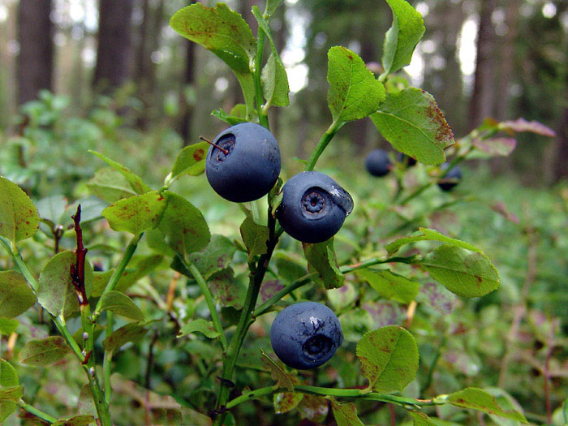
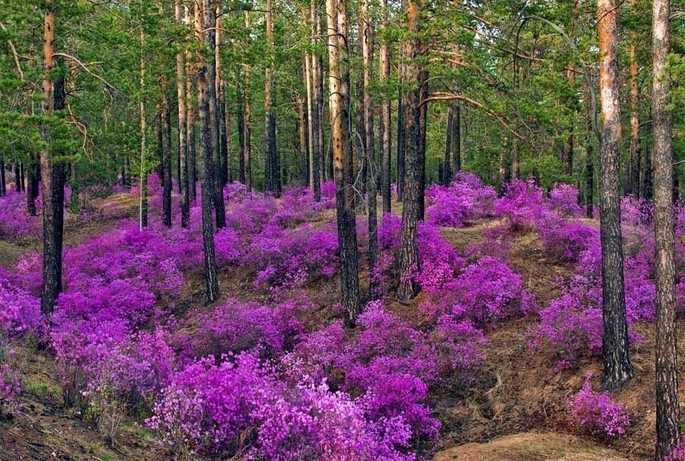
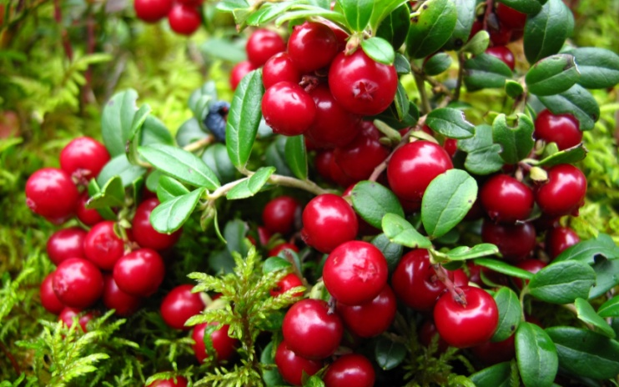
Растительный мир хвойных лесов России
Лишайник
Мох
Черника
Багульник
Клюква

Slide 8
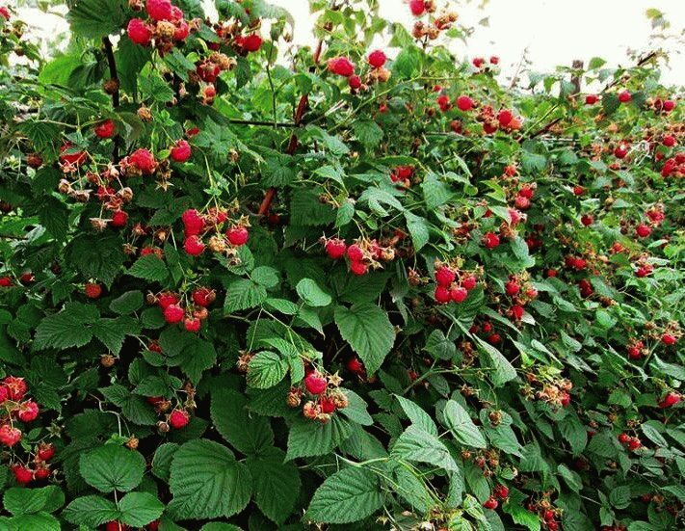
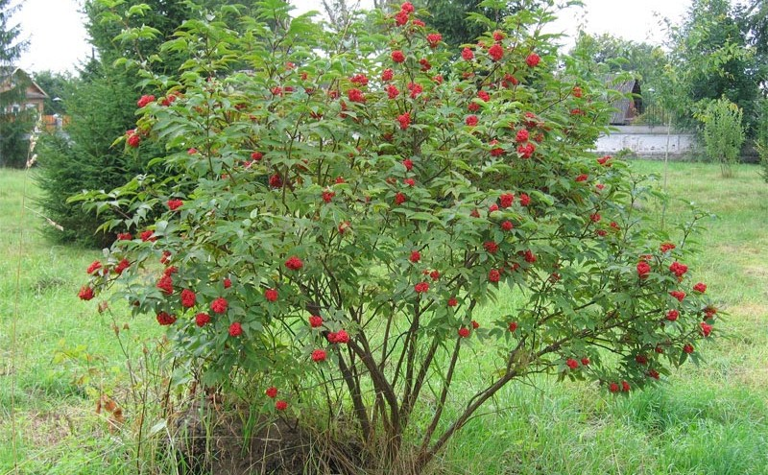
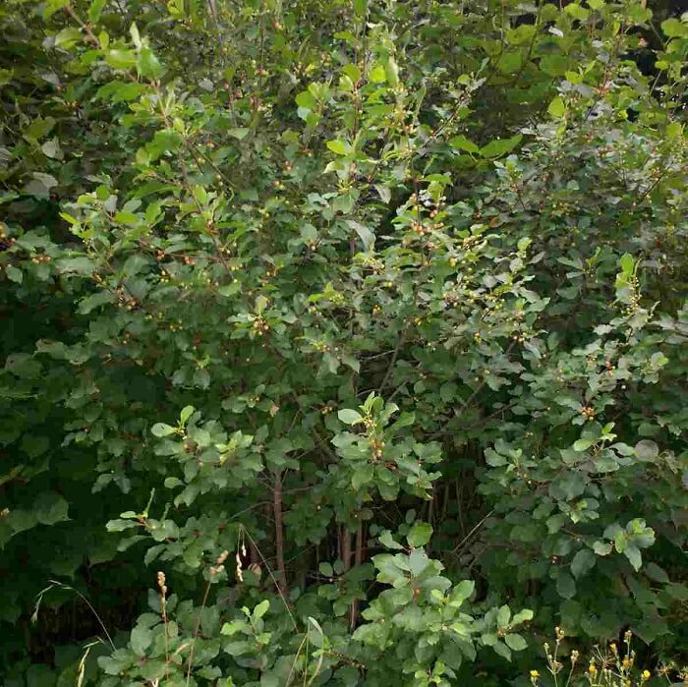
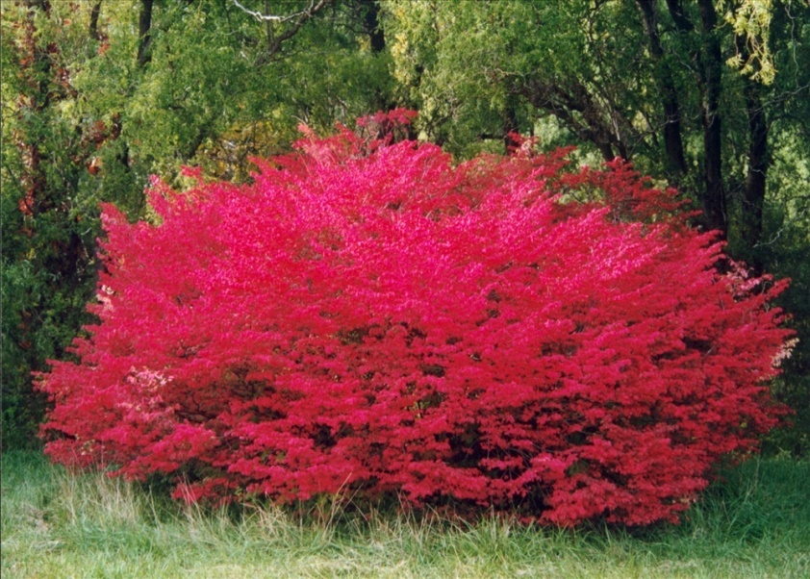
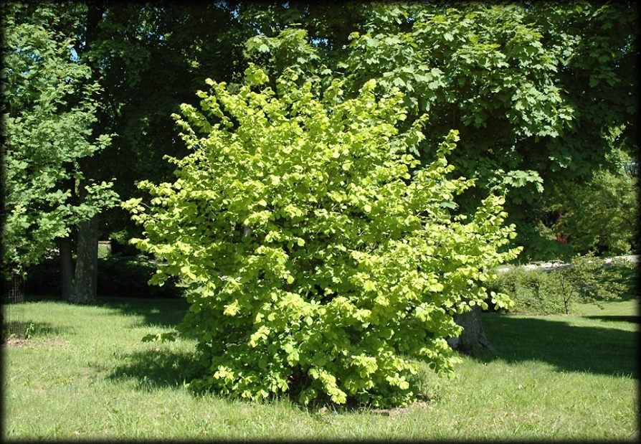
Растительный мир лиственных и смешанных лесов России
Бузина
Малина
Крушина
Бересклет
Лещина

Slide 9
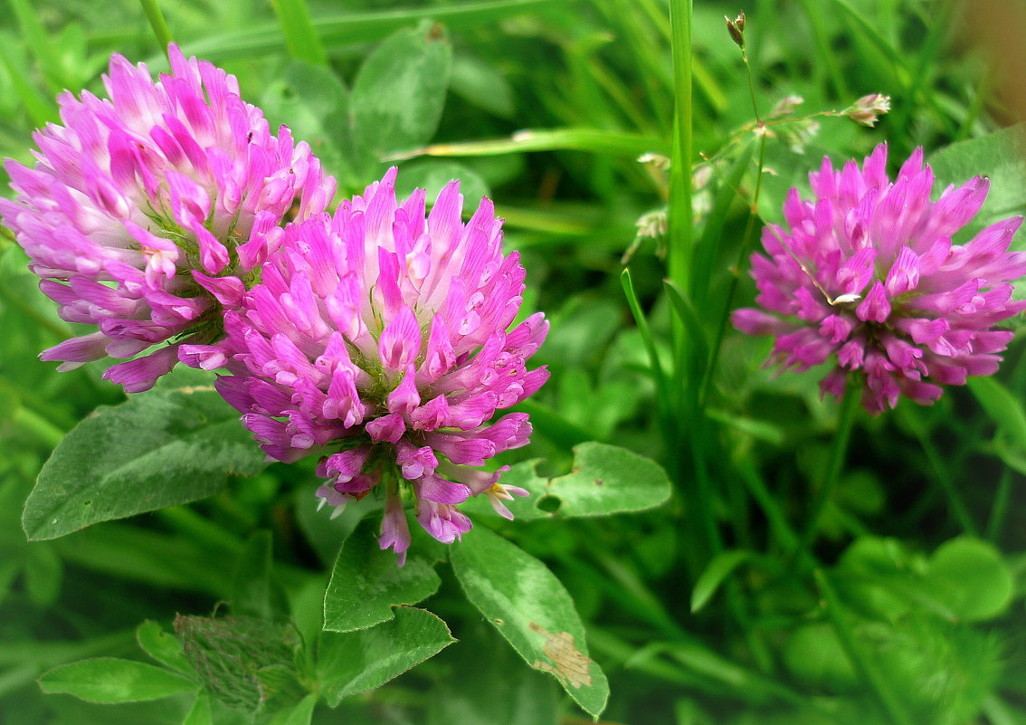
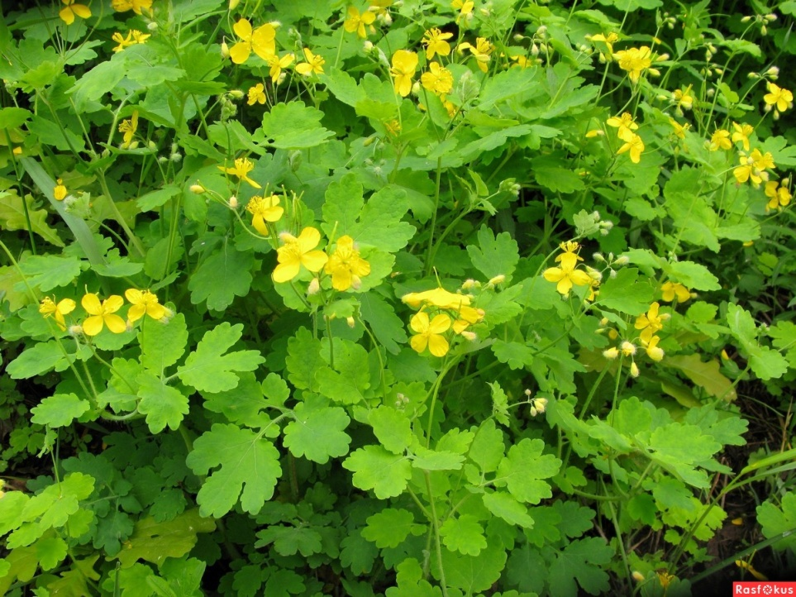
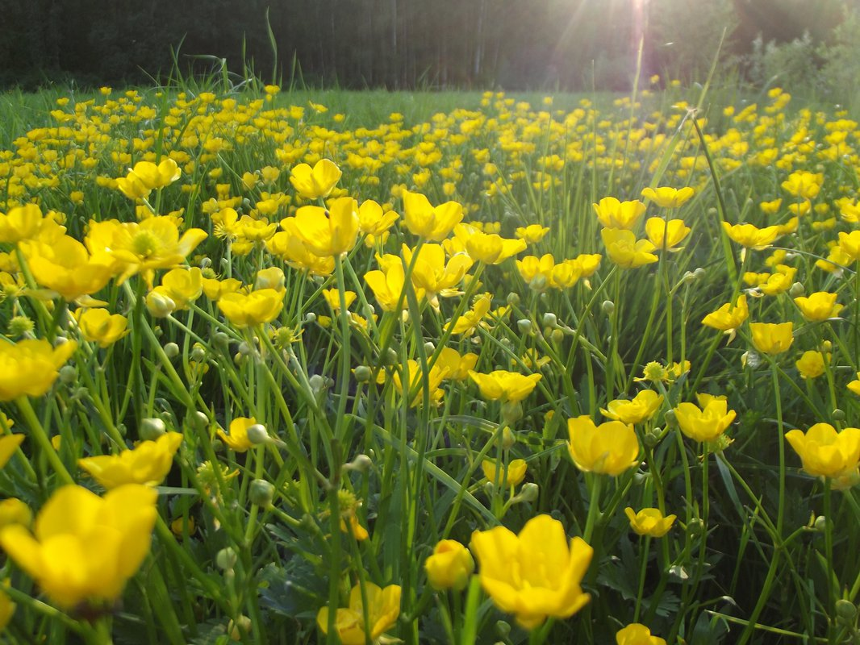
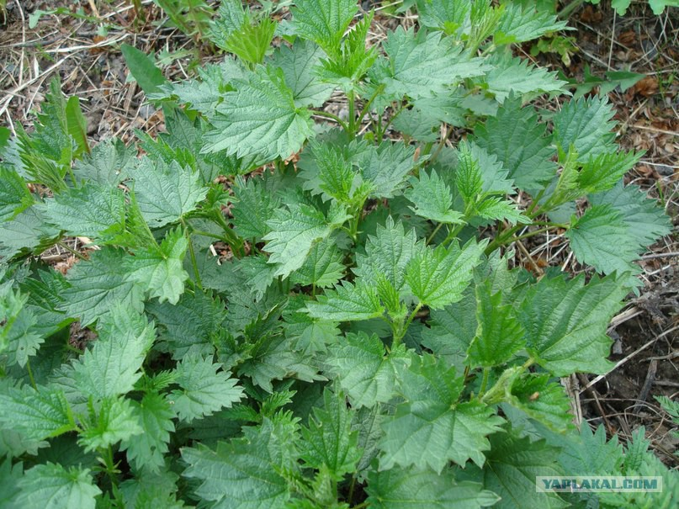
Растительный мир лиственных и смешанных лесов России
Клевер
Чистотел
Лютики
Крапива

Slide 10
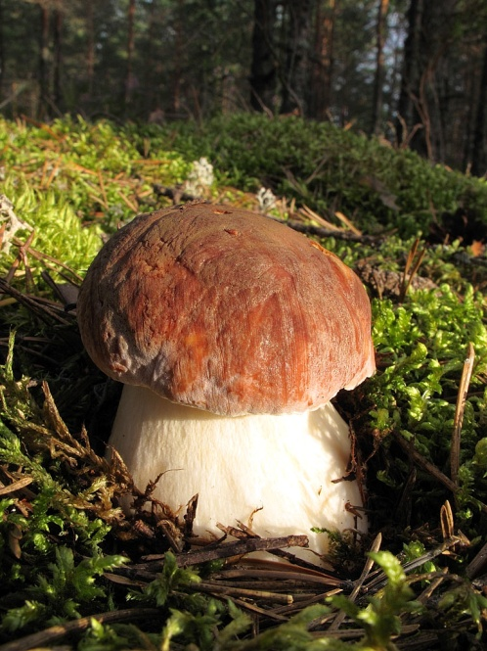
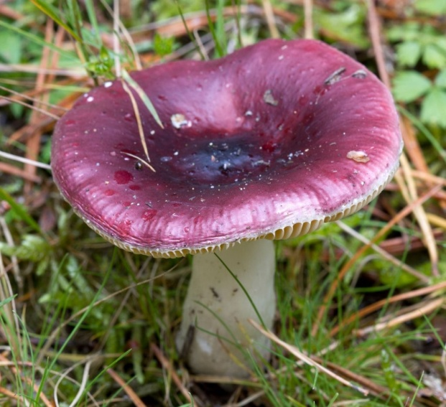
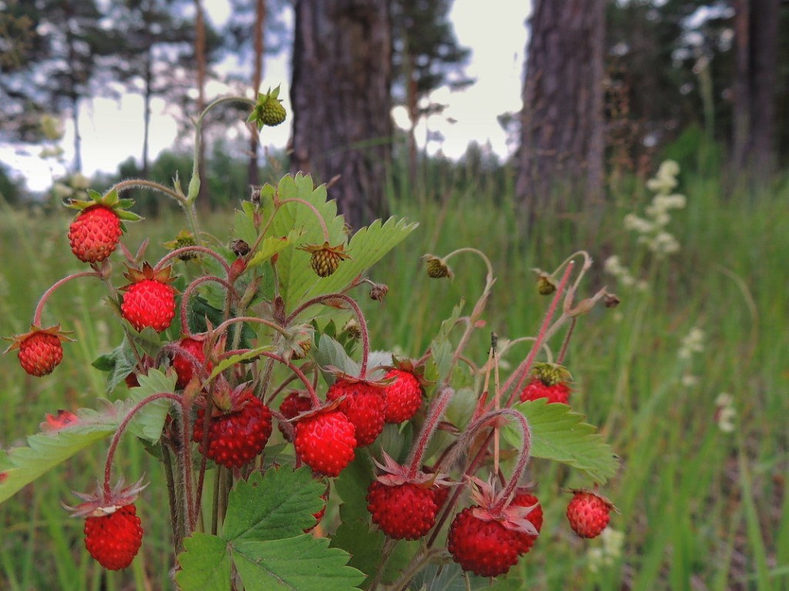
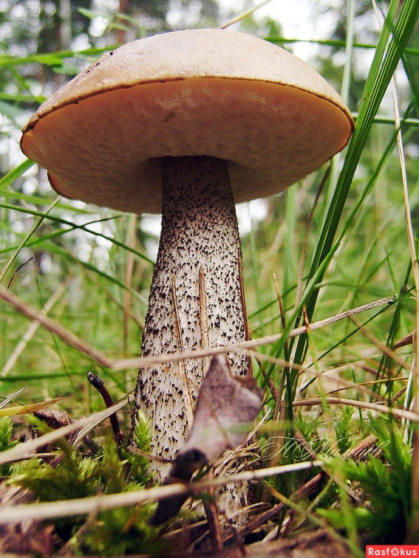
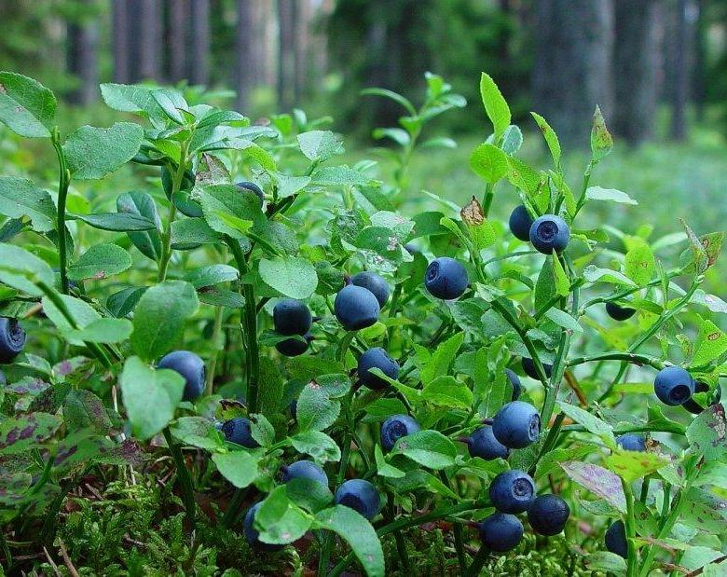
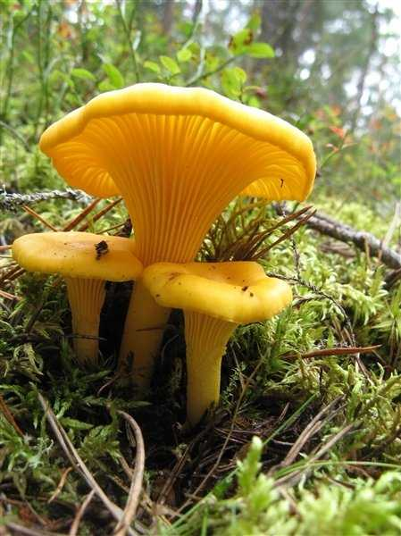
Растительный мир лиственных и смешанных лесов России
Земляника
Сыроежки
Белый гриб
Черника
Лисички
Подберёзовик

Slide 11
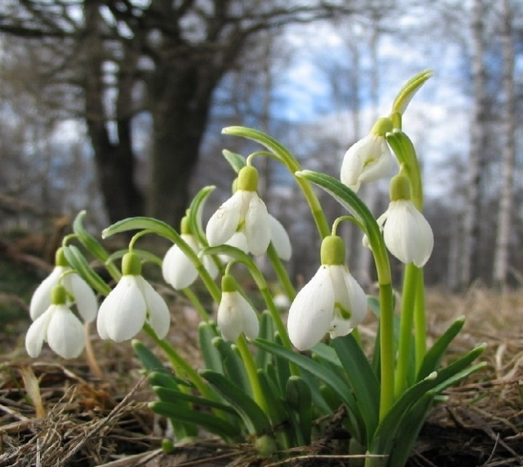
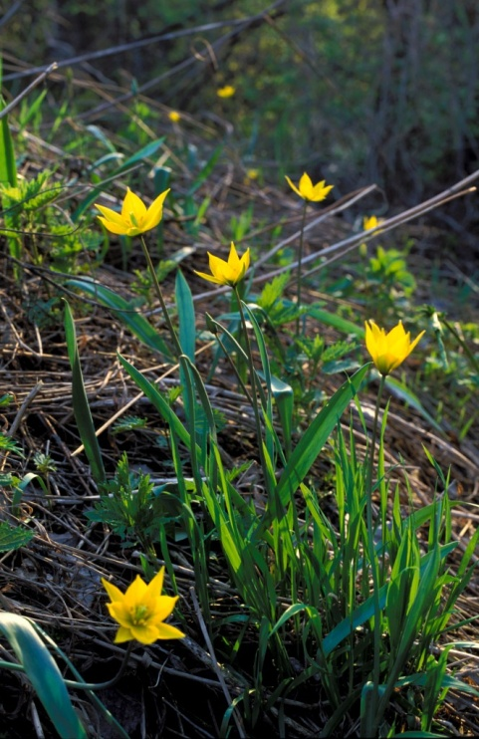
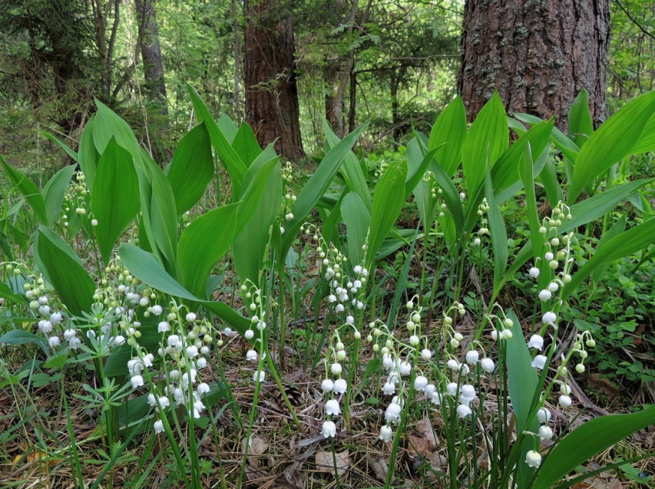
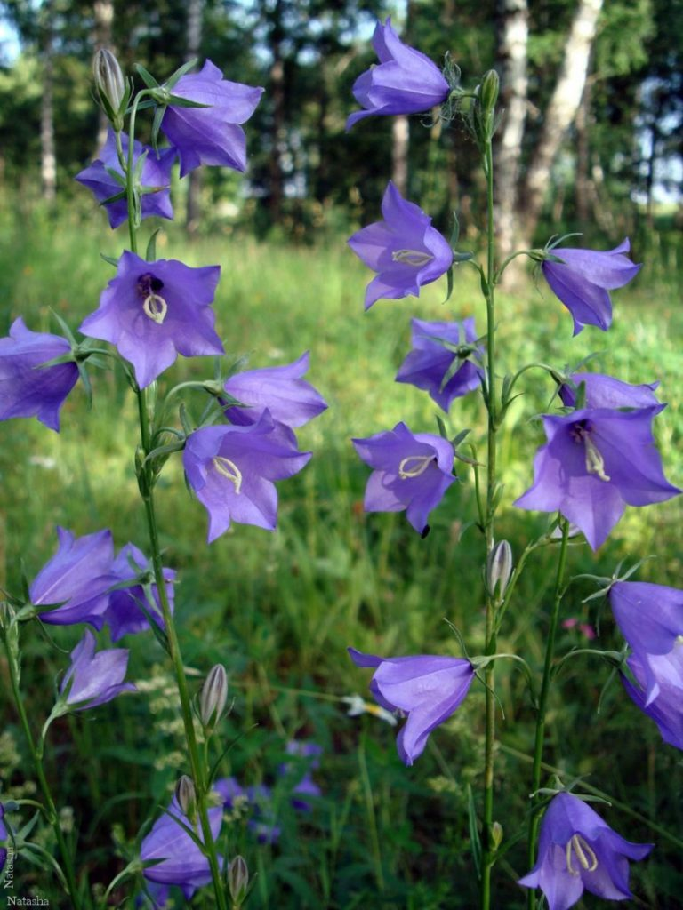
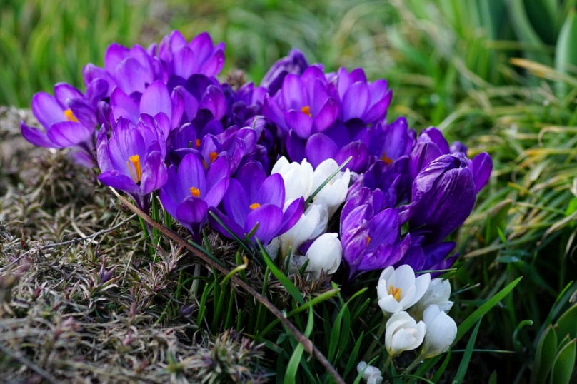
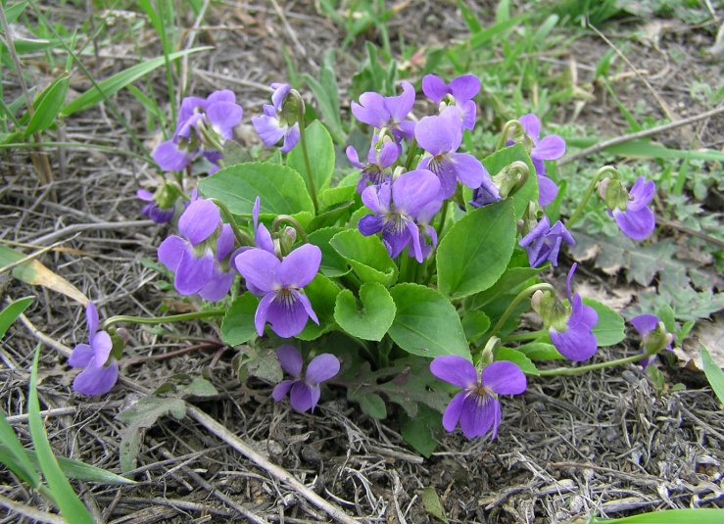
Растительный мир лиственных и смешанных лесов России
Подснежники
Ландыши
Дикие тюльпаны
Фиалки холмовые
Крокусы
Колокольчики

Slide 12
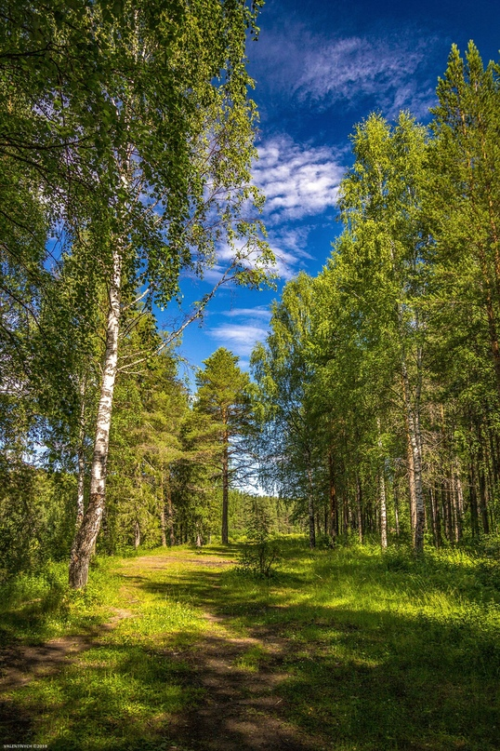
Русский лес
Нет ничего милее Бродить и думать здесь. Излечит, обогреет, Накормит русский лес. Нас ждут в лесу рябина, Орехи и цветы, Душистая малина На кустиках густых. Ищу грибов поляну Я, не жалея ног, А если и устану – Присяду на пенек. Жизнь кажется иною, И сердце не болит, Когда над головою, Как вечность, лес шумит.
(С. Никулин)

Slide 13
Спасибо за внимание!

